Slide 1

Steglove

Slide 2

Тема: оптимизация времени поиска утилит
Многие не хотят тратить время на стеганографию в связи с большим объемом разных тулов, которые сначала надо найти. Мое приложение выдаст набор утилит которые можно использовать для разных форматов файлов.

Slide 3
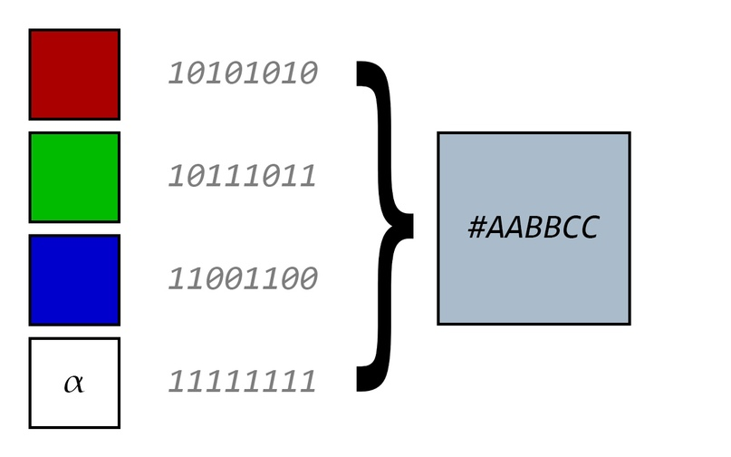
цель
Написать качественное приложение для массового использования среди юных безопасников

Slide 4


Актуальность
В Этом году было проведено множество конференций на которых обсуждался дефицит безопасников. Более 60% выпускников не идут по профессии. Сейчас проводятся множество мероприятий для школьников в данной области, где в том числе присутствует стеганография.

Slide 5
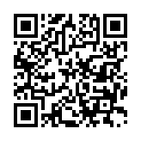

задачи
Построить архитектуру приложения
Написать модель на C++
Составить список утилит
Встроить код на С++ в Qt
Расширить код добавив в нем чтение из списка по формату
Построить меню приложения
Сдать работу на оценку знакомым в этой области

Slide 6


Спасибо!
Продолжайте наблюдать за успехами моей работы в моем гитхабе. Так же задавайте вопросы мне в телеграмм!

